Slide 1
DOGODEK EVROPSKEGA PARTNERSTVA ZA INOVACIJE - EIP
ORGANIZIRA MINISTRSTVO ZA KMETIJSTVO, GOZDARSTVO IN PREHRANO
Bled, 29. november 2022
Notes:
Predlog naslovnice 2

Slide 2
Pomoč opraševalcem v intenzivni kmetijski krajini za podporo biodiverziteti EIP – POMOP

Slide 3
OSNOVNI PODATKI O PROJEKTU
Ostali člani partnerstva: Anton Plut, Primož Titan, Simon Stibilj, Franci Omahen, Šolski center Šentjur
Tip projekta: EIP
Tematika projekta: Kmetijstvo kot podpora naravovarstva oziroma ohranjanje biotske raznovrstnosti preko ustreznega načina kmetovanja.
Obdobje trajanja projekta: 18. 5. 2022 – 18. 5. 2025
Višina odobrenih sredstev: 249.080,44 €

Slide 4
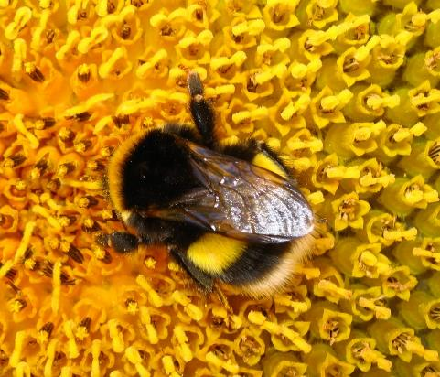
PRAKTIČNI PROBLEM
Zaradi sprememb v okolju populacije divjih opraševalcev hitro upadajo.
Zaradi upadanja populacij opraševalcev je ponekod že ogrožena kmetijska pridelava.
Varovanje opraševalcev mora postati cilj tudi kmetijskih panog, ki niso neposredno odvisne od opraševanja.
Slabo izkoriščen potencial strniščnih dosevkov.

Slide 5
NAMEN IN CILJI PROJEKTA
1. Izboljšati prenos znanja v prakso na področju varovanja opraševalcev in biotske raznovrstnosti v kmetijstvu.
2. Vzpostaviti dobre prakse varovanja opraševalcev in biotske raznovrstnosti na vzorčnih kmetijskih gospodarstvih.
3. Izboljšati razmere za divje opraševalce in biotsko raznovrstnost na kmetijskih površinah in s tem pripevati k varovanju biotske raznovrstnosti v kmetijstvu.
4. Povečati zanesljivost in kakovost opraševanja in drugih ekosistemskih storitev.

Slide 6
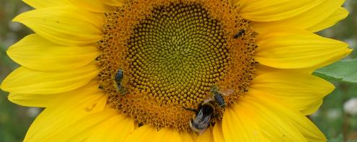
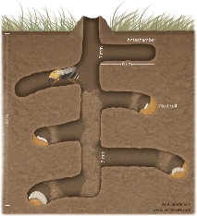
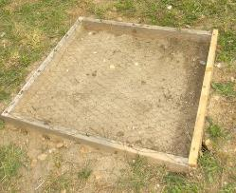
PRIČAKOVANI / DOSEDANJI REZULTATI
1. Uporaba strniščnih dosevkov za izboljšanje prehranskih razmer za opraševalce.
2. Uporaba talnih gnezdišč za čebele samotarke za povečanje njihovih populacij v kmetijski krajini.
3. Uporaba dodatnih možnosti za izboljšanje življenjskih razmer za opraševalce in varovanje biotske raznovrstnosti.

Slide 7
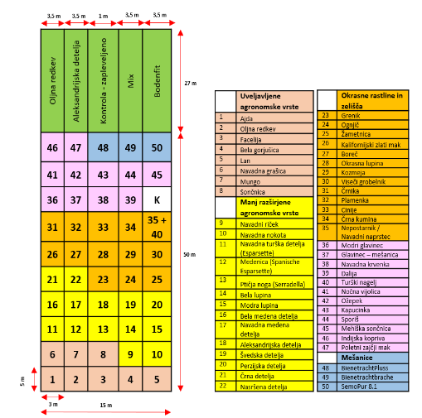
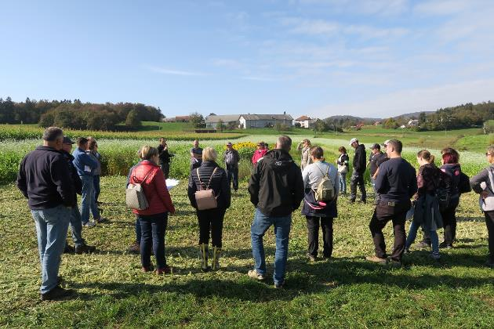
ZAKLJUČEK

Slide 8
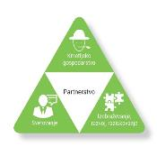
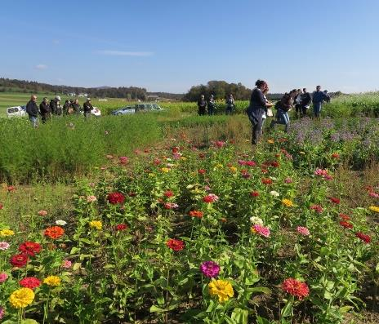
TRIKOTNIK ZNANJA
Pogled kmeta: "K projektu sem pristopil, ker mi omogoča razvoj naravi prijaznih rešitev."
Pogled svetovalca: "Projekt omogoča sodelovanje različnih strok in skupno iskanje rešitev."
Pogled raziskovalca: "Projekt omogoča prenos rezultatov raziskav v prakso in več sodelovanja s kmeti."

Slide 9
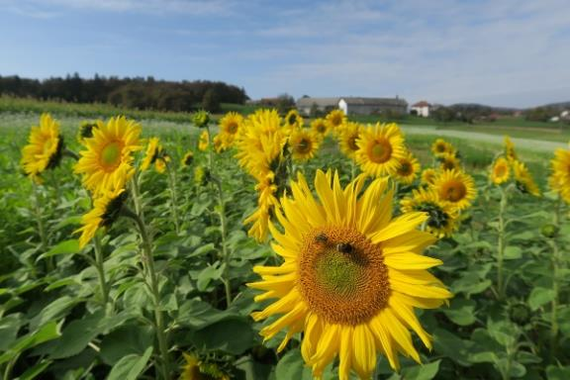
Kontaktni podatki vodilnega partnerja
vodja: dr. Danilo Bevk
e-naslov : danilo.bevk@nib.si
tel. št. : 059 23 27 83

